Slide 1
三大常考相似模型

Slide 2
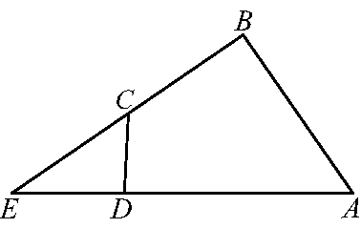
模型一 A字型
典例1 已知四边形ABCD的一组对边AD,BC的延长线交于点E.如图,若∠ABC=∠ADC=90°,求证:ED·EA=EC·EB.

Slide 5
条件:∠1=∠2,结论:△ABC∽△ADE

Slide 6
模型二 8字型

Slide 11
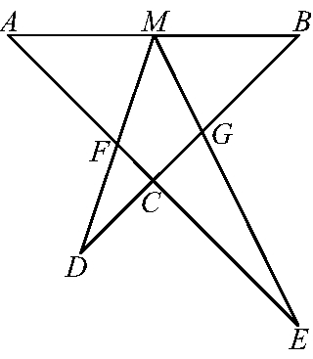
模型三 一线三等角型

Slide 12
【答案】(1)△AMF∽△BGM,△DMG∽△DBM,△EMF∽△EAM.
以下证明△AMF∽△BGM.
∵∠AFM=∠DME+∠E=∠A+∠E=∠BMG,∠A=∠B,
∴△AMF∽△BGM.

Slide 14
常见的一线三等角模型的图形如下:

Slide 17
2.如图,在正方形ABCD中,G为CD边的中点,连接AG并延长交BC边的延长线于点E,对角线BD交AG于点F.已知FG=2,则线段AE的长度为( D )
A.6 B.8 C.10 D.12

Slide 21
4.如图,在等边△ABC中,AC=8,点D,E,F分别在三边AB,BC,AC上,且AF=2,FD⊥DE,∠DFE=60°,则AD的长为 3 .

Slide 25
6.如图,点A在线段BD上,在BD的同侧作等腰Rt△ABC和等腰Rt△ADE,CD与BE,AE分别交于点P,M.
求证:(1)△BAE∽△CAD;
(2)MP·MD=MA·ME.

